Slide 1
Любимые сказки
Любимые сказки
Творческий, познавательный проект во второй младшей группе № 3 ГБДОУ № 16 Кировского района
ПОДГОТОВЛЕН Воспитателями: Зубковой Н.А.
Ивойловой А.К.

Slide 2
Проект « Любимые сказки»
Цель проекта: развитие сенсорной(ребенок сам воспринимает и понимает) и моторной (ребенок произносит звуки и слова) речи детей, формирование творческого потенциала, активной, самостоятельной, эмоционально-отзывчивой, социально-компетентной и развивающейся личности, личности как субъекта деятельности.
Задачи проекта:
•Развитие памяти, внимания, мышления; координации и двигательной активности; выразительности и темпа речи, силы голоса.
Формирование лексико-грамматического строя речи, фонематического слуха, правильного произношения.
• Обеспечение психологического благополучия и здоровья детей.
• Подведение детей к мотивационной оценке поступков и характеров героев сказок.
• Развитие эмоционально - ценностного отношения к произведениям искусства и художественным образам.
• Формирование умения воплощать фантазийные замыслы в художественной деятельности, развивая партнерские отношения со сверстниками.
• Развитие интереса к литературе, театрализованной деятельности.
Укреплять взаимотношения с родителями

Slide 3
Актуальность проекта: ведущая деятельность дошкольников – игровая. У детей с особыми образовательными потребностями она часто носит процессуальный характер, игровые действия сопровождаются примитивной речью, не имеющей эмоциональной окраски. Работа со сказкой способствует пополнению знаний и умений детей, является средством формирования речи, личностных качеств, общих игровых навыков, адекватного поведения в различных ситуациях.
Участники проекта:
•воспитатели группы
•родители и дети.
Продолжительность проекта: 9 месяцев.
Планируемый результат:
• обогащение пассивного и активного словаря детей, формирование эмоциональной лексики (эпитеты, сравнения, образные выражения), развитие коммуникативной компетенции дошкольников;
• формирование предпосылок к развитию духовно-богатой личности ребенка, как активного участника проекта;
• создание благоприятных условий для саморазвития ребенка;
• появление интереса у детей к игре с рифмой и словом, театрализованной деятельности.
дети познакомятся с русскими народными сказками
научатся узнавать сказочных героев по иллюстрациям
познакомятся с пальчиковым театром и театром картинок
научаться создавать в творческих работах образы героев сказок

Slide 4
Продукт проекта:
развитие речи детей через драматизацию сказок: «Теремок», «Репка», «Петушок и бобовое зёрнышко», «Курочка Ряба»; « У страха глаза велики», «Снегурушка и лиса», «Рукавичка», «У солнышка в гостях», «Заюшкина избушка», « Колобок».
практическая мастерская: создание персонажей сказки, атрибутов и костюмов совместно с детьми и родителями, игрушки-самоделки ; использование нетрадиционных техник рисования и аппликации
изготовление дидактических игр по сказкам: «Найди героя сказки»,, «Окошко в сказку», «Что изменилось?», пазлы по сказкам, выставки рисунков и конкурса поделок «Моя любимая сказка»; использование сказок на магнитах для обыгрывания и пересказа, раскраски-игрушки, «Вспомни сказку по коллажу», «Зернышки для петушка»(игра на раскладывание гороха и бобов), «В какое время происходит действие сказки» (обозначение с помощью цвета), «Собери картинку», «Разложи листочки по цвету», «Выложи из геометрических фигур», «Построй …. для….», Столько-сколько», «Кто спрятался», «Посчитай снежки», «Скажи и покажи», «Подбери ключи к замочку», «Собери цветочек из геометрических фигур», «Птички в гнездышках», «Выложи из палочек»
создание сборника мнемотаблиц и мнемодорожек по сказкам., по временам года.
проведение мероприятий совместно с родителями (досуги, мастер-классы, творческие мастерские выходного дня, совместное творчество с ребенком
Ознакомление со звуками речи приемами четкой артикуляции через персонажи сказок
Использование музыкальных инструментов для персонажей сказки применение подвижных игр: «У медведя во бору», «Курочка и цыплята», «Кто быстрее соберет листочки» , «Солнышко и дождик», «Зайка серенький сидит», «Лохматый пес», «Займи гнездышко», физминутки различной сложности, использование утренней гимнастики по сказкам,
Просмотр развивающих видео и мультфильмов по сказкам

Slide 5
Этапы работы над проектом:
1 этап – подготовительный (сентябрь 2015г)
•Определение темы проекта.
•Формулировка цели и разбивка на веер задач.
•Изучение методологии использования сказки в развитии личности, в проведении воспитательно-образовательной работы с детьми. Подбор методической и художественной литературы.
•Информация для родителей «Участвуем в проекте «Любимые сказки».
•Составление плана основного этапа
2 – 3 этапы – организация и осуществление деятельности (сентябрь– май)
Заключительный этап (май 2015г)
•Составление портфолио проекта.
•Трансляция результатов проектирования родителям (фотовыставка).

Slide 6
Календарно-тематическое планирование по сказкам
Мясяца | Сказки
Сентябрь | Репка
Октябрь | Петушок и бобовое зернышко
Ноябрь | Теремок
Декабрь | Маша и медведь
Январь | Рукавичка
Февраль | У солнышка в гостях
Март | Заюшкина избушка
Апрель | У страха глаза велики
Май | Колобок

Slide 7
Месяц октябрь. Сказка «Петушок и бобовое зернышко»
Ребята, сегодня мы отправимся в деревню Сказкино и познакомимся со сказкой Петушок и бобовое зернышко
Чтение сказки и показ ее на магнитной доске
Учить детей отвечать на вопросы по содержанию сказки, повторять отдельные слова и фразы из текста. Познакомить с зерновой культурой – бобами. Ввести в активный словарь детей слова: боб, бобы, бобовое зернышко. Добиваться четкого произношения звуков в слогах и фразах. Развивать связную речь, мелкую моторику кистей рук. Воспитывать интонационную выразительность речи.

Slide 8
Пальчиковая гимнастика
Петушок наш вдруг проснулся
(ладонь кверху, соединить указательный и большой пальцы, остальные пальцы расставлены)
Прямо к солнцу потянулся,
(повертеть кистью руки вправо-влево)
Кукурекнул раз, два три
Ты сегодня не проспи
(разводить и сводить указательный
и большой пальцы)
Физминутка
Петушок, петушок
(дети стоят руки в стороны назад)
Золотой гребешок
(руки домиком над головой)
Масляна головушка
(руками обводят голову)
Шелкова бородушка
(показывают рукой бородку)
Что ты рано встаешь
(руки в стороны, пожимают плечиками
Голосисто поешь
Деткам спать не даешь
(грозят пальчиками)
Петушок встрепенулся
Раз нагнулся, два нагнулся (наклоны)
Крыльями похлопал (взмахи руками встороны)
Ножками потопал (топают ногами)
Шею вытянул согнул и по улице шагнул (маршируют на месте)

Slide 9
«Раскрась петушка»
Учить етей закрашивать отдельные части петушка, закрашивая всю белую часть
«Укрась хвост петушку»
Развитие сенсорного развития, воспроизведение цвета, развитие фантазии
Мнемотаблица по сказке
Игра-рисование методом «примакивания»

Slide 10
Месяц: ноябрь. Сказка «Теремок»
- Развивать у детей творческое начало, воображение, изобретательность, осваивать умение воспроизводить сюжет знакомых сказок, участвовать совместно с воспитателем в театрализации по сказке, учить понимать поучительный смысл сказки,
- прививать детям любовь к сказкам, развивать речь и творческие способности детей, способствовать обогащению тематики и видов игр, ролевых действий, сюжетов; учить выбирать необходимые материалы и атрибуты, предметы-заместители для создания игровой обстановки; воспитывать доброжелательное отношение между детьми в ходе игрового взаимодействия, вовлечь всех членов семей в реализацию проекта через совместное творчество и подбор материалов

Slide 11
Чтение сказки «Теремок», просмотр мультфильмов
Использование мнемотаблицы для составления рассказа по сказке «Теремок».
Подборка детских книг, настольных игр, иллюстраций и игрушек, изображающих героев сказки для самостоятельной деятельности детей.
Закрепляются представления детей об особенностях и повадках животных с использованием речевых игр и игр импровизаций.
Игры на манипуляцию с фигурками животных, озвучивание их словами из сказки.
Уточнение и пополнение знания детей о животных (части тела, какого цвета, чем питается, где живет) передавать
Организуются игры детей с фигурками героев сказки используя декорации и предметы заместители.
Проведение подвижных игр.
Упражнения в звукоподражании животным.
Подготовка театрализации, разучивание с детьми физминуток с движениями.
Помощь родителей в подготовке выставки «Терем-теремок», оказание помощи воспитателям в сборе материала для развития творчества детей.
Подготовка костюмов для театрализации сказки.
Подготовка и проведение занятия открытого по развитию речи с элементами драматизации по сказке «теремок»
ТРИЗ «Хорошо-плохо»,
Конструирование: «Из чего построить дом».
Использование дидактических и развивающих игр

Slide 12
Учим детей пока с помощью воспитателей складывать кубики по теме «Теремок»
Пока лиса да мышка бежала – бусы потеряла. «Не плачь, лиса, не плачь мышка – будут тебе новые бусы» Игра-задание с блоками Дьенеша

Slide 13
Дидактическое упражнение: «Зайка сажает капусту»
Зайка на своем огороде выращивает капусту.
Расставь капусту правильно. Какие есть кружочки? (большие и маленькие).
Какие кочаны капусты?
Каких кочанчиков больше маленьких или больших?
А каких меньше?
Игра-задание на ориентировку предметов. Сказка: росла на полянке елочка, около нее была берлога. На небе светило солнышко, а затем к солнышку прибежала тучка.Кто спал в берлоге? (мишка). Пришла к берлоге лисичка. Затем прибежал к берлоге волк. А елокка стоит одна-одинешенька. Кто придет к елочке? (Зайка), а еще прискакала кто? (лягушка). А мышка решила на елочку забраться.
«Строим дорожки для героев теремочка»
Все ведь любят ходить в гости и наши ребята помогли любимым героям
«Посели зверят в теремок»
Все зверята построили новый теремок и поселились в нем. Каждый ребенок «приглашал» героев в те окошки, которые ему нравились.

Slide 14
Задание «Разложи героев по порядку»
Строим теремочки

Slide 15
Месяц декабрь
Сказка «Машенька и медведь»
Совершенствовать навыки драматизации через знакомство детей со сказкой «Маша и медведь».
Задачи проекта:
- познакомить с содержанием сказки «Маша и медведь»;
- закреплять представления об особенностях образов и характеров персонажей сказки;
- развивать интонационную выразительность речи при обучении умению выражать характер героев с помощью жестов, мимики, голоса и атрибутов;
- совершенствовать умение детей слушать худ. произведения без наглядного сопровождения;
- побуждать детей участвовать в различных играх-заданиях для оказания помощи героям сказки

Slide 16
Чтение сказки «Теремок», просмотр мультфильмов
Использование мнемотаблицы для составления рассказа по сказке «Теремок».
Подборка детских книг, настольных игр, иллюстраций и игрушек, изображающих героев сказки для самостоятельной деятельности детей.
Закрепляются представления детей об особенностях и повадках животных с использованием речевых игр и игр импровизаций.
Игры на манипуляцию с фигурками животных, озвучивание их словами из сказки.
Уточнение и пополнение знания детей о животных (части тела, какого цвета, чем питается, где живет) передавать
Организуются игры детей с фигурками героев сказки используя декорации и предметы заместители.
Проведение подвижных игр.
Упражнения в звукоподражании животным.
Подготовка театрализации, разучивание с детьми физминуток с движениями.
Помощь родителей в подготовке выставки «Терем-теремок», оказание помощи воспитателям в сборе материала для развития творчества детей.
Подготовка костюмов для театрализации сказки.
Подготовка и проведение занятия открытого по развитию речи с элементами драматизации по сказке «теремок»
ТРИЗ «Хорошо-плохо»,
Конструирование: «Из чего построить дом».
Использование дидактических и развивающих игр

Slide 17
Использование загадок:
Кто мохнатый, косолапый
По лесной тропе идет
Что мохнатый, косолапый
В большом коробенесет?
Он коричневый. Большой
Спит в берлоге, под сосной
А потом начнет реветь
Косолапый зверь….. (медведь)

Slide 18
Комплекс утренней гимнастики «Маша и медведь»
В: Вы слыхали, что случилось? Маша как-то заблудилась
В лес подружками пошла а обратно не пришла – ходьба друг за другом
Что ребята в лес пойдем? Машу с вами мы найдем
Молодцы детишки девчонки и мальчишки – прыжки вверх руки наверху
Друг за другом ровно встали и по лесу пошагали – ходьба друг за другом
Ноги выше поднимаем через кочки мы шагаем
Мы сугробы обойдем Машу все равно найдем – ходьба вокруг себя
Мы немножко побежим , в нашу сказку поспешим
Дом медведя мы нашли. Мы в окошко посмотрели – наклониться заглянуть в окошко
Нашу Машу углядели – Поднимаемся на носочках тянемся вверх
Наша Машенька поет, пирожки она печет – перекладываем из руки в руку
Налепила пирожки, стала печь их всех в печи – выпад на одну ногу, руки вперед
Их в корзиночки сложила – наклоняемся раскладываем в корзинку
Маша спряталась в корзинке, чтобы Мишка не нашел и домой скорей отвел – приседаем руки вверх
Бежит Мишка наш домой, он веселый и смешной – по косолапому идет быстрым шагом
А теперь шагаем дружно возвращаться к дому нужно

Slide 19
Просмотр мультфильма «Маша и медведь»
Обсуждение действий персонажей, имитация движений, использование барабана и колокольчика для персонажей
Игра-задание: «Расставь елочки по высоте от самой высокой к самой низкой»
Формировать умение сравнивать предметы по высоте в убывающем порядке порядке;
Выставка с родителями: Раскраски по сказке (домашнее задание)
Игра-задание: Положи на тарелочку Мише большие пирожки, а Машеньке маленькие
«Угостим Машеньку и Мишу пирожками»
«Кусочек пластилина на ладошку положили, и ладошкою прикрыли
В ручках пластилин кружился, в шарик быстро превратился
Шарик мы ладошкой сожмем, крепко-крепко его прижмем
И получился у нас пирожок

Slide 20
Подвижная игра «Медведь не спит»
У медведя во бору я гуляю и пою
Медведь вставай из берлоги вылезай – сначала обычным голосом
Медведь вставай из берлоги вылезай – затем громким голосом
Медведь рычал, за детишками бежал
Рассказывание сказки «Машенька и медведь» с помощью фигурок настольного театра
Кот-рассказчик показывает детям книжки со сказками и разными иллюстрациями
Все ребята заинтересовались выкладыванием картинки по сказке из кубиков, с небольшой помощью вся картинка была собрана
Домик –избушка в лесу, в которой жил Медведь. Мы начали работу по кубикам и схемам «Сложи узор»

Slide 21
Месяц Январь. Сказка «Рукавичка»
Цель: познакомить детей с русскими народными сказками. Повысить интерес родителей к совместной деятельности с детьми.
Задачи:
· Формировать знания детей о русских народных сказках.
· Создать необходимые условия для знакомства детей со сказками.
· Развивать познавательные способности ребенка, любознательность, творческое воображение, память.
· Развивать у детей понимание обращенной речи.
· Расширять и обогащать словарь, работать над звукопроизношением.
· Учить детей понимать эмоциональное состояние героев сказок.
· Пробуждать интерес к сказкам.
Учить детей общаться, вступать в диалог.
Развивать партнерские, сотруднические отношения ДОУ с семьёй каждого ребенка.

Slide 22
Перед показом и инсценировкой и чтением загадывали загадку:
Как-то раз в лесу густом
Вырос домик под кустом
Рада мышка-поскребушка
И зеленая лягушка
Рад и побегайчик, длинноухий зайчик
Ничего, что ростом мал меховой домишко
И кабан туда попал, и лиса и мишка
Всем хватило места в нем
Вот какой чудесный дом
Дзинь-ля-ля, дзинь-ля-ля поет синичка
Эта сказка - рукавичка
Просмотр мультфильма «Рукавичка» в двух вариантах
Знакомство с различными иллюстрациями сказки. Ввести понятие нового персонажа кабан-клыкан. Отличительные особенности кабана от свиньи.
Инсценировка с помощью пробкового театра

Slide 23
Инсценировка с помощью театра на фланелеграфе
Мышонок по лесу бежит в рукавичку он спешит
Вот и зайка- русачок
В рукавичку скок-поскок
Раз, 2, 3, 4, 5- пошла лягушка погулять
Увидала рукавичку позвала лисичку: к нам лиса идет и хвостом метет
Заходит в рукавичку и песенку поет
А вот и волчишка- серый бочишко,рукавичку увидал прямо к ней он побежал
Снег на улице хрустит, кто-то по лесу бежит, хрю-хрю-хрю в рукавичку я хочу
И медведь вдруг встал – в рукавичку зашагал
Игра
« У кого какой домик»?
Учить узнавать место обитания животных и названия домиков: норка, болото, логово, берлога, куст
Игра «Найди пару»
Учить детей находить одинаковые рукавички,, развивать память, внимание, правильно называть цвет
Задание «Раскрась рукавички»
Развивать мелкую моторику рук,
Восприятие цвета.
Развивать воображение, творчество.
Аккуратно раскрашивать узоры, не вылезая за контуры рисунка

Slide 24
«Нарисуй рукавичку по шаблону» Цель: развивать мелкую моторику пальцев, развивать соотносящие действия, координацию обеих рук, эмоциональное отношение к результату своей деятельности.
формировать умение выполнять задание по образцу, развивать умение ориентироваться на плоскости
Раскрашивание героев сказки
Повысить интерес родителей к совместной деятельности с детьми

Slide 25
Месяц февраль: «У солнышка в гостях»
Вызвать положительный эмоциональный настрой у детей
Развивать фантазию в процессе обыгрывания сказки
Формировать дружеские отношения
Учить передавать характерные особенности героев сказки при помощи мимики и пальчиковых упражнений
Обогащать словарный запас детей
Развивать эмоциональную отзывчивость средствами движения

Slide 26
Рассказывание сказки с помощью мнемотаблицы
Просмотр мультфильма в двух вариантах
Игра «Что бывает круглое?
Посмотрите в небо дети
Что вверху так ярко светит?
В синем небе ходит круг
Солнцем называется
То нахмуриться, как туча
То заулыбается!
Солнце какой формы? А что еще бывает круглое?
Ответы детей:
Ева-руль, лампочка, ежик в клубочке
Кирилл-пуговица
Миша- колобок
Диана- голова
Хасан- арбуз
Осман-колесо
Часы на стене-Артем Б
Светофор (огоньки)- Алеша
Мячик- Таир
Работа совместно с родителями
«Раскрась персонажей сказки»
Пальчиковая зарядка «Улитка»
Ой-ой-ну дела –прижимают руки к щекам
К нам улитка приползла – вытягивают руки вперед и делают плавные движения
Серая двурогая – выставляют «рожки»
Я ее не трогаю – грозят пальцем

Slide 27
Утренняя зарядка «Солнечные зайчики»
Ходьба врассыпную за солнечным зайчиком (15 секунд). Бег врассыпную (15 секунд). Ходьба в колонне по одному (15 секунд). Построение в круг. Основная часть: Упражнение «Улыбнись солнышку». И.п. : стоя, ноги слегка расставлены, руки на плечах. Поднять правую ногу и вытянуть правую руку вперед ладошкой вверх, улыбнуться. Вернуться в исходную позицию. Те же движения повторить
левой рукой и ногой. Вернуться в исходную позицию.
Повторить 3 раза. Упражнение «Играем с солнышком».
И.п. : сидя, ноги согнуты в коленях, руками обхватить колени.
Поворот сидя, переступая ногами, на 360 градусов
Вернуться в исходную позицию. Повторить 5 раз Упражнение
«Играем с солнечными лучами». Исходное положение : сидя,
ноги вместе, руки опущены. Ноги развести в стороны,
ладошками хлопнуть по коленям. Вернуться в исходную позицию.
Повторить 6 раз. Упражнение «Отдыхаем на солнышке».
И.п.: лежа на спине, ноги согнуты в коленях и прижаты к груди.
Перекатиться на правый бок. Вернуться в исходную позицию.
Перекатиться на левый бок. Вернуться в исходную позицию.
По 3 раза в каждую сторону. Упражнение «Ребятишкам радостно».
И.п. : но ги вместе, руки на поясе. 10 прыжков, чередовать с ходьбой.
Повторить 3 раза. Ходьба по залу в колонне по одному . Дыхательное
упражнение «Дуем на солнышко» (15 секунд).

Slide 28
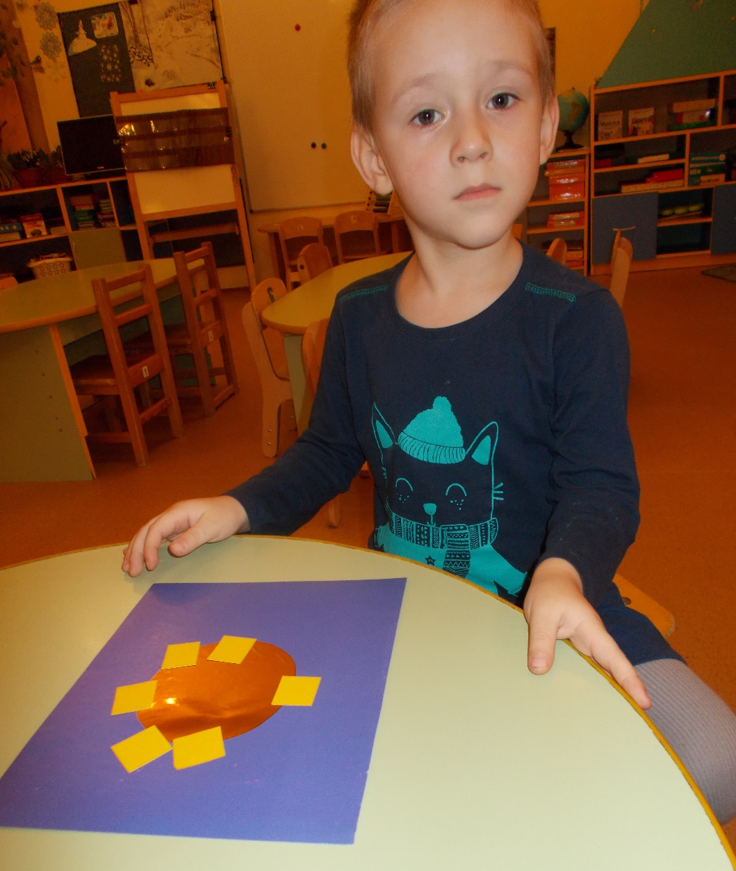
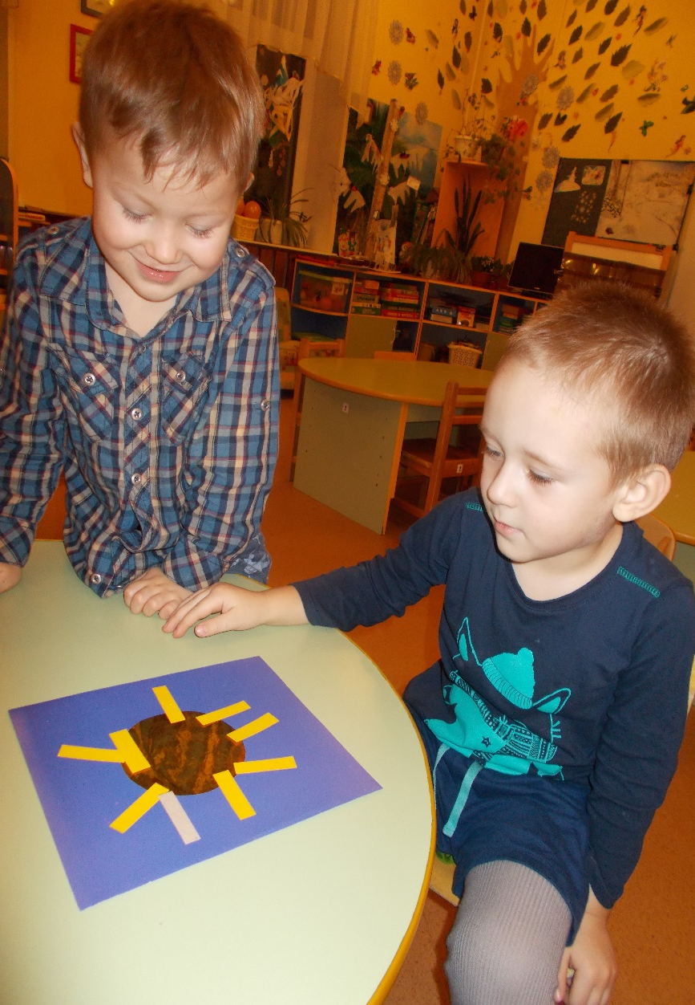
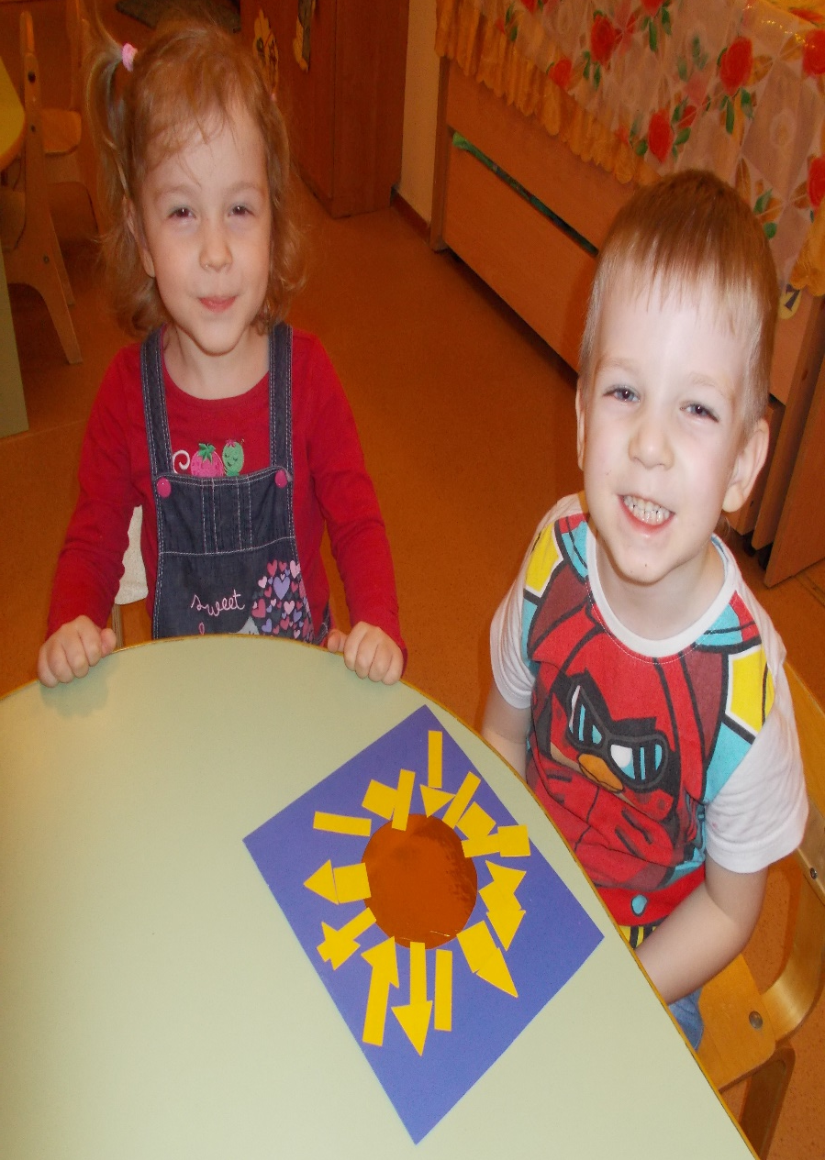
Игра «Геометрическое солнышко»

Slide 29
подвижная игра «Солнце лучик потеряло»
Солнышко проснулось, деткам улыбнулось
А потом пропело: «Ой куда лучи я дело?
Желтые красивые лучики мои, детки помогите лучики найти

Slide 30
Месяц март. Сказка «Заюшкина избушка»
Учить детей эмоционально воспринимать содержание сказки, запоминать действующих лиц и последовательность действий, благодаря методу моделирования;
• развивать память, логическое мышлении, образную речь;
• упражнять в словообразовании;
• закреплять понятие о сенсорных эталонах;
• развивать мелкую моторику;
• воспитывать нравственные качества;
• развивать речевую инициативу, коммуникативные навыки.
Словарь: Активизировать в речи выражения: избушка-ледяная, лубяная,
петушок голосистый, медведюшка- косолапый, неуклюжий, лиса- хитрая плутовка.
привлекать к воспроизведению образов; комочек пуха длинное ухо Прыгает ловко, любит морковку ….

Slide 31
Просмотр мультфильма по сказке и видео презентации
Рассказ сказки по мнемотаблице
Показ и обсуждение иллюстраций к сказке, действия зверей
Показ сказки на магнитах
Разрезное лото «Сложи картинку»
Слушание просмотр видеоклипа
«Весна красна идет»
Обсуждение признаков весны

Slide 32
Воспитатель: Ребята, сегодня мы отправимся с вами в сказку, а помогут нам в путешествии волшебные бусинки (кружочки разных цветов)
Чтобы в сказку поиграть, Надо вам нас угадать!
Воспитатель: Из какой сказки эти две избушки? Из какого материала они изготовлены? (лубяная- из дерева, ледяная изо льда и снега)
А сейчас мы с вами определим, какие же животные живут в этой сказке ? А для этого нужно отгадать загадки. Дети отгадывают загадки, а воспитатель выставляет на фланелеграф картинки, изображающие персонажей данной сказки. По ходу отгадывания загадок, дети характеризуют каждого героя: (отвечают на вопросы: Какой по размеру? Какой по цвету? Какой по характеру?
1. Маленький, Беленький, По лесочку Прыг, прыг, По снежочку Тык, тык.( заяц)
Заяц - маленький, серый, трусливый, трудолюбивый, беззащитный, и т.д.
2. Рыжая, хитрая, Кур таскает. (лиса) Лиса- рыжая, среднего размера, хитрая, плутовка.
3. Дом сторожит, живет под крылечком, хвост колечком. (собака)
Собака- среднего размера, черного цвета, добрая, игривая, веселая.
4. Кто зимой холодной бродит, голодный? (волк) Волк- большой, серый.
5. Он в берлоге спит зимой Под большущею сосной, А когда придет весна, просыпается от сна. (медведь) Медведь- большой, коричневый, добродушный, неповоротливый, неуклюжий, косолапый.
6. Хвост с узорами, Сапоги со шпорами. (петух) Петух- маленький, голосистый, пестрый, храбрый, добрый, смелый.
Воспитатель: Ребята, посмотрите внимательно на свои волшебные бусинки. На какого героя похожа ваша бусинка?
- Маленькая серая-на зайчика. - Большая серая- на волка Большая коричневая- на медведя.
Оранжевая- на лису и т.д.

Slide 33
Давайте превратимся в зайчиков и поиграем на полянке.
Физкультминутка.
Жил – был зайчик- (подносят раскрытые ладошки к затылку)
Длинные ушки.
Отморозил зайчик (кулачки подносят к носам)
Носик на опушке.
Отморозил носик,
Отморозил хвостик, (руками показывают маленький хвостик)
И поехал греться
К ребятишкам в гости ( прыгают)
Подвижная игра «Дружные звери».
Вы все будете звери, а я волк,
стульчики будут вашими домиками.
Вы будете гулять на полянке,
а как только появится волк-
вы спрячетесь в домике.
Кто не успеет спрятаться в доме,
тот выбывает.
(Стульчиков должно быть на один меньше).
Подвижная игра «Лиса и зайцы»

Slide 34
Зайчик:-Вот послушайте мою загадку и попробуйте ее отгадать.-Зайку выгнала Лиса.
Плачет Зайчик : «Вот беда!»
Пес, Медведь и Петушок
Помогают Зайке. Вот!
Догадались вы, друзья,
Что за сказка это? Да! (Заюшкина избушка).
(Лиса, Петух ,Медведь, Собака).
Воспитатель:- Картинки вы обрали, а теперь давайте, каждый попробует изобразить ,то животное которое он собрал
Пальчиковая гимнастика. «У зверей четыре лапы».
У зверей четыре лапы. Поднимаем и опускаем 4 пальца на руках.
Когти могут поцарапать Пальцы двигаются как коготки.
Не лицо у них, а морда. Соединить пальцы двух рук, образовать
шарик, по очереди разъединять пальцы,
опуская их вниз.
Хвост, усы, а носик мокрый Волнообразные движения рукой, «рисуем усы, круговые движения пальцами по кончику
носа.
И, конечно, ушки Растираем ладонями уши Только на макушке. Массажируем две точки на темени.

Slide 35
Логопедическая гимнастика
(упражнения на развитие дыхания и мимику)
1. «Зайчик» - (Зайчик фырчит, из-за кустика глядит)
- Поднять верхнюю губу, обнажая только верхние зубы.
На звуке (Ф) – тихий, резкий выдох.
2. «Мишка - ревун» - (Мишка ревёт, ребяток зовёт)
- Оттянуть вниз нижнюю губу, обнажая только нижние зубы. Выдох на звуке (Ы) нижней диафрагмой.
3. «Лисичка улыбается» - (Лисичка улыбается, ротик открывается)
- Одновременно поднять вверх оба уголка рта.
Длинный, высокий, протяжный звук (И).
4. «Сердитая собака» - (Сердитая собачка сидит на цепи,
не лает, не кусает, а только рычит)
- Покусать сначала верхними зубами нижнюю губу,
Затем нижними зубами верхнюю губу. Выдох сильный, резкий
на звуке (В).
5. «Петушок» - (Петя- петушок, сел на шесток,
разинул роток: О-О-О-О-…….)кукарекают на (О).
- Открыть рот овалом на звуке (О) в высоком регистре пропеть на одном дыхании.

Slide 36
Отвечали на вопросы:
У кого красный гребешок? (У петушка.)
У кого длинные уши? (У зайца.)
У кого рыжая шубка и пушистый хвост? (У лисы.)
У кого избушка лубяная? (У зайчика.)
У кого избушка ледяная? (У лисы.)
У кого коса на плече? (У петушка.)
Подвижная игра «Жил-был зайчик». (При инсценировании стихотворения надо выполнить действия вместе со словами.)
«Жил-был зайчик, Длинные ушки. Длинные ушки, Ушки на макушке. Вымыл зайчик глазки, Вымыл зайчик носик, Вымыл зайчик хвостик, Вымыл зайчик лапки И погрыз морковки»
Выполнили задание «Посмотри и назови». Надо было закончить начатые мной фразы:
Зайчик маленький, а медведь… — какой? — (большой).
Зайчик беленький, а лиса… — какая? — (рыжая).
Зайчик тихо говорит, а петушок кричит… —как? — (громко).
Повторяли понятие один и много: заяц — зайцы, медведь — медведи, петушок — петушки.

Slide 37
Слушали музыкальные произведения
муз.народная.-«Весна — красна».сл. народные, музыка Н. Головыриной.
— «На лесной опушке»— «Я – красавица — лисица»
— «Несчастная лиса».— «Несчастный зайчик».
— «Песенка собак»— «Песня медведя»
— «Песня петуха»— «Песенка зайца и петуха»
Гимнастика для глаз «Заяц белый»
Заяц белый, заяц белый, ты куда за лыком бегал? - Быстро моргают глазами.
Заяц белый отвечал: «Я не бегал, я скакал». - Наклонять и выпрямлять голову вперед,закрыв глаза.
Заяц белый, заяц белый, ну а где же ты обедал? - Опять быстро моргать глазами.
Заяц белый отвечал: - Наклоны головы вправо-влево.
«Я сегодня голодал». - Закрыть глаза ладонями, расслабив глаза

Slide 38
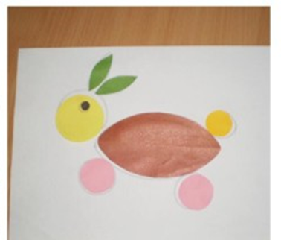
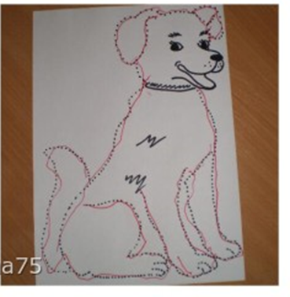
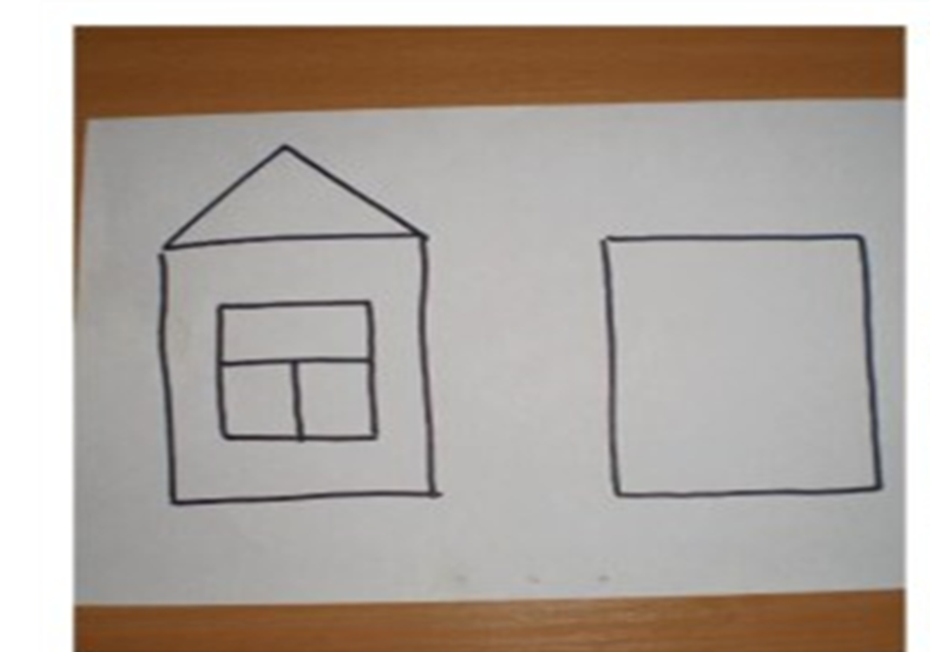
игра «Составь зайку»
(детям раздают геометрические фигуры и предлагают сделать зайку.)
Воспитатель. Из каких геометрических фигур состоит зайка у вас? Посмотрите на моего зайку. Из каких геометрических фигур он состоит и какого цвета заяц? (Кругов и овалов белого цвета.) А в какое время года у зайца шубка белая? (Зимой.) А у нас с вами сейчас какое время года? (Весна.)
Обводили собаку
по точкам
Дорисовывали по образцу домик

